Slide 1
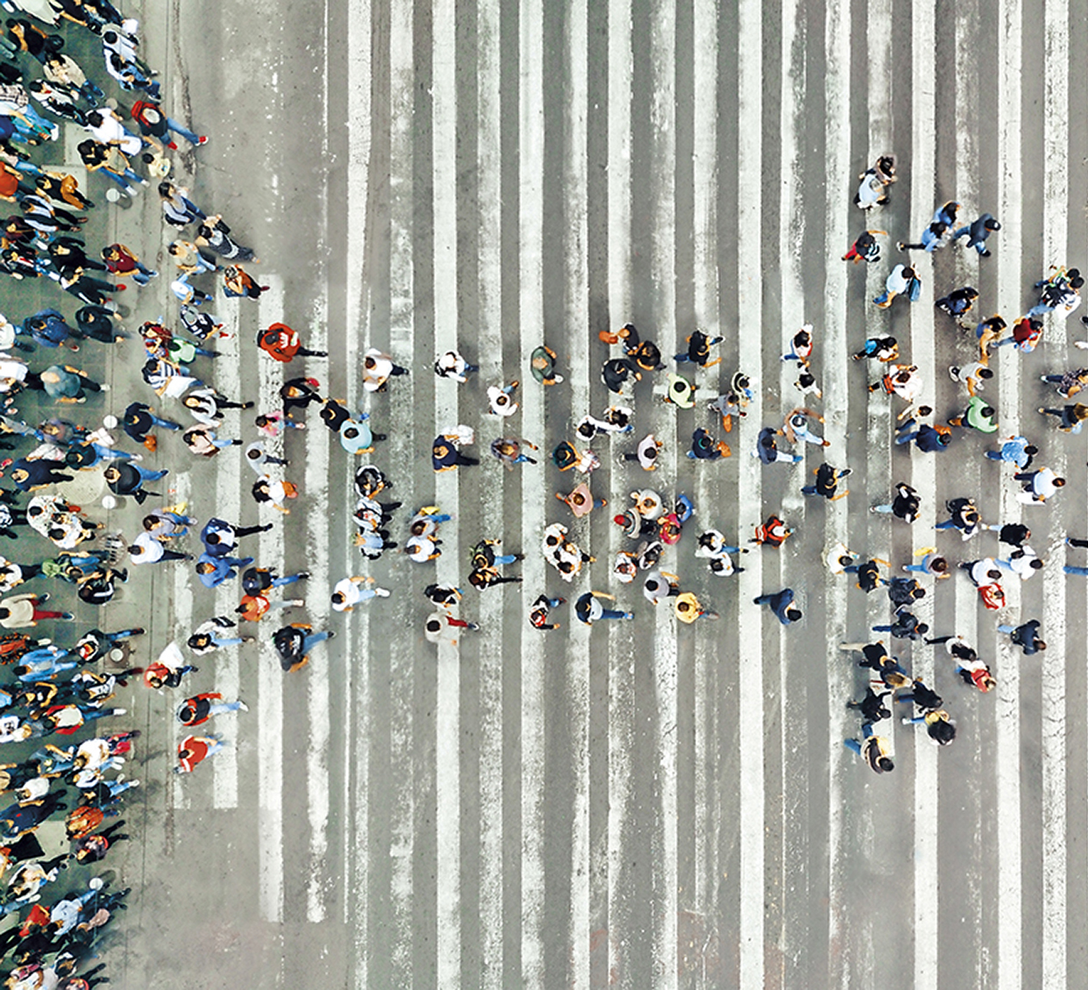
Demokrati og medborgerskap

Slide 2
Mål – demokrati og medborgerskap
Lytte til og vise åpenhet for andres argumentasjon og bruke relevante og saklige argumenter i diskusjoner
Handle og påvirke samfunnet gjennom språket
I norsk handler det tverrfaglige temaet demokrati og medborgerskap om å utvikle elevenes muntlige og skriftlige retoriske ferdigheter, slik at de kan gi uttrykk for egne tanker og meninger og delta i samfunnsliv og demokratiske prosesser.

Slide 3
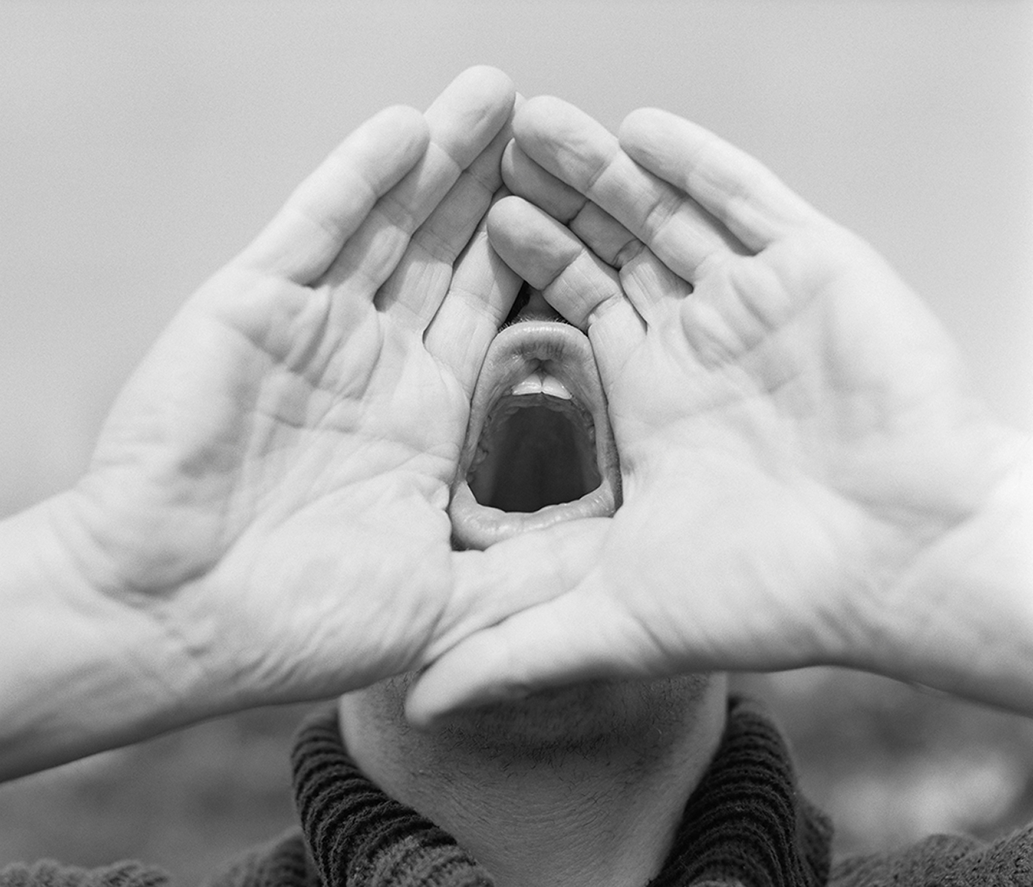
Demokrati og medborgerskap: Lag ordsky Tidsbruk: 15 minutter
Alle skriver ned tre ord som de forbinder med «demokrati», og tre ord de forbinder med «medborgerskap».
Diskuter ordene som kommer opp.
Lag en ordsky i Wordle/Menti.

Slide 4
Demokrati og medborgerskap: Lag definisjon Tidsbruk: 15 minutter
Jobb sammen to og to.
Forklar begrepene demokrati og medborgerskap med egne ord.
Lag deretter en kort definisjon.
Sammenlign definisjonene i klassen.

Slide 5
Hvordan kan du som ungdom, uten stemmerett, være en deltaker i demokratiet? Tidsbruk: 20 minutter
Tenk over spørsmålene i 5 minutter og noter stikkord. Sett dere så sammen i grupper på 4.
Er du nødt til å være god i norsk skriftlig for å kunne hevde meningene dine?
Diskuter denne påstanden: «Hvis du tar ordet på et årsmøte i idrettsforeningen du er med i, er du en deltaker i demokratiet.»
Skriv ned fem ting du selv kan gjøre for å påvirke samfunnet du lever i.
Sammenlign tingene gruppedeltakerne har notert.

Slide 6
Demokrati og medborgerskap i praksis Et eksempel Tidsbruk: 90 minutter
Hvordan greide den svenske skoleeleven Greta Thunberg å starte opp en massebevegelse? Da hun begynte, var hun 15 år.
Her ser vi et medieoppslag om saken:
https://www.aftenposten.no/verden/i/MRAAPE/Greta-Thunberg-ba-EU-politikere-om-a-fa-klimapanikk 16. april 2019 23:22 23:57

Slide 7
Undersøk og diskuter
Hva tenker dere er viktige årsaker til at Thunberg nådde fram til så mange?
Hva tenker dere om metaforen Thunberg bruker – et brennende hus – er den et effektivt virkemiddel?
Thunberg er unik i at hun har nådd fram til så mange. De fleste som protesterer mot noe, blir knapt lagt merke til. Hvilken betydning har egentlig ett enkelt menneske?
Diskuter følgende påstand: «Makten ligger hos store organisasjoner som politiske partier, hos regjeringen og hos Stortinget. Det er liten vits i å engasjere seg.»

Slide 8
Diskuter saken Tidsbruk: 45 minutter
Ifølge forfatter og sosiolog Svein Hammer (VG, 18.6 2019) blir klimadiskusjonen svekket av at mange har en altfor enkel oppfatning av saken. De lander på at de selv har helt rett, og at motstanderne har feil. Så enkel er sjelden verden.
Diskuter disse påstandene:
«Det er viktigere å få fram et klart budskap, og kanskje få til en endring, enn å få fram alle nyanser i en sak.»
«Det enkle er ikke det beste – virkeligheten er oftest kompleks, og det må vi prøve å ta inn over oss før vi mener for mye. Da får vi mye bedre diskusjoner – fordi de tar høyde for at verden er sammensatt.»
«Jo mer skråsikker du er på at noe er riktig, jo større er faren for at du tar feil. Skråsikkerhet er nesten alltid basert på at vi vet lite.»
«Ingen kan sette seg inn i alt. Det må gå an å bestemme seg ut fra det man vet.»

Slide 9
Lenke til saken:
https://www.vg.no/nyheter/meninger/i/BR6EQQ/jeg-er-inderlig-lei-av-rett-fram-argumentasjon-og-overbevisning-om-at-den-ene-har-fasiten-mens-alle-andre-er-paa-feilspor
Til læreren: Saken er middels vanskelig skrevet. Det er lurt å sette av litt tid til å gjennomgå hovedpoenger og avklare begreper før diskusjonen.

